Slide 1
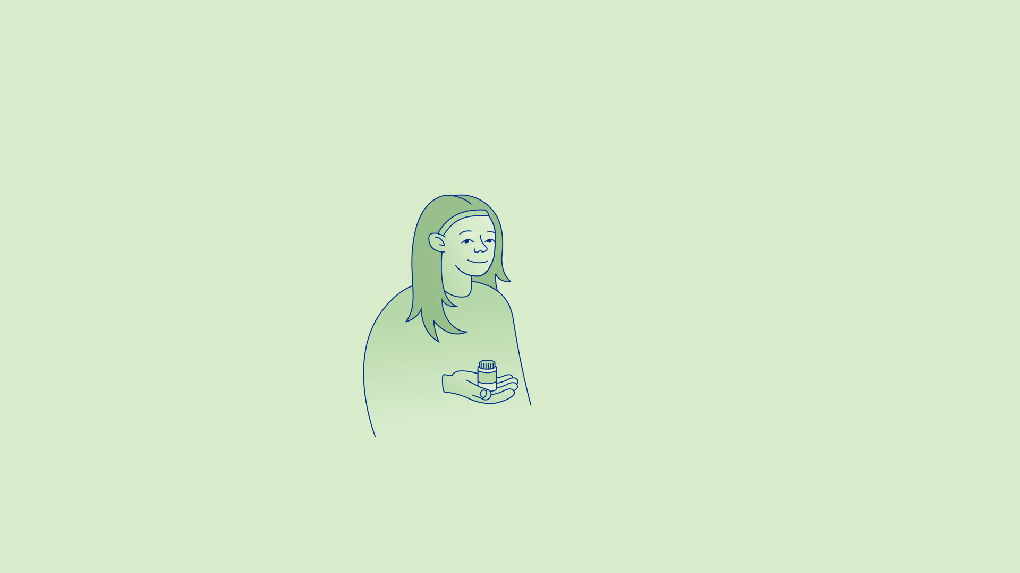
Medikamenter
9
Notes:
Tekst:
Det er ingen «one size fits all» når det kommer til medikamentell behandling for bipolar lidelse. Hva som er riktig behandling varierer fra person til person, og kan også variere for den enkelte over tid.
For å forklare hvordan riktig medikamentell behandling kan endre seg over tid, og med hensyn til ulike faser av sykdommen har vi valgt å dele inn i akutt, forebyggende og episodebremsende behandling.
Akuttbehandling brukes i den akutte fasen av sykdommen (alvorlig depresjon, mani eller blandet tilstand), for å dempe symptomer og begrense uønskede konsekvenser. Etter akuttfasen og tilfriskningsfasen kommer vedlikeholdsfasen, og det er ofte behov for å fortsette med forebyggende behandling. Det er behandling som skal benyttes over lang tid, og det stilles derfor høyere krav til toleranse (minimalt med bivirkninger).

Slide 2

Egenaktivitet til i dag
Fyll inn i forebyggelsesplanen hvis du mener at din bruk
av visse rusmidler kan være en risikofaktor for tilbakefall
i vedlikeholdsfasen. Noter ev. tanker om tiltak
Fyll ut «Spørreskjema om etterlevelse av medisinering ved bipolar lidelse»
(SEMB) for hvert medikament du tar daglig for behandling av bipolar lidelse
Fortsett å registrere i stemningsdagboken
Notes:
Tekst:
Hvordan gikk egenaktiviteten til i dag?

Slide 3
Dagens tema
Medikamentell behandling
  Målsetting for medikamentell behandling: akutt, forebyggende og motsyklisk
  Samvalg
  Medikamentfri behandling
  Summegruppe: egen bruk og valg av medisin
De vanligste medisinene
Egenoppfølging av helse
  Summegruppe: utfordringer med å ta medisiner som planlagt
Egenaktivitet: Noter medikamenter i stemningsdagbok og forebyggelsesplan
Notes:
Tekst:
Dagens tema er medikamenter.
Vi kommer først til å snakke litt generelt om medikamentell behandling, om akutt- og forebyggende behandling, og om medikamenter som motsyklisk tiltak. Det blir også snakk om samvalg og om medikamentfri behandling.
I summegruppen til den første delen skal vi snakke om hvilke medisiner man bruker og om man har deltatt i valg av medikament.
Deretter går vi nærmere inn på de vanligste medisinene som brukes ved bipolar lidelse, inkludert bivirkninger og forsiktighetsregler. Vi skal også snakke om ECT som behandling.
Videre skal vi snakke om hva man selv kan gjøre, og hva man bør være obs på med tanke på sin egen helse: blodprøvekontroll, bivirkninger, somatisk (fysisk) helse, og førerkortforskriften. Vi skal snakke om utfordringer med å ta medisiner som planlagt.
Siste summegruppe handler om erfaringer om dette.
I egenaktiviteten til neste gang er det lagt opp til at dere fyller ut om medikamenter både i stemningsdagbok og forebyggelsesplan.

Slide 4


Forebyggelsesplanen
1) Motivasjon for forebygging
2) Forebygging i vedlikeholdsfasen
  Risikofaktorer i vedlikeholdsfasen
  Tiltak overfor risikofaktorer – sunn og regelmessig livsførsel
3) Forebygging i varselfasen
Pdf
Redigerbar
Notes:
Tekst:
Aller først tar vi en repetisjon av forebyggelsesplanen. Planen inneholder tre hoveddeler:
1) Motivasjon for forebygging
2) Forebygging i vedlikeholdsfasen
Risikofaktorer i vedlikeholdsfasen
Tiltak overfor risikofaktorer
3) Forebygging i varselfasen
De tre forrige kursgangene fokuserte vi på forebygging i vedlikeholdsfasen (punkt 2). Det gjør vi i dag også, men i tillegg til å snakke om medikamentell forebygging av tilbakefall i vedlikeholdsfasen, vil dere også få høre om medikamentell behandling i sykdomsfaser (akuttbehandling) og i varselfasen som vi skal snakke mer om neste kursgang.

Slide 5
Målsetting for medikamentell behandling
Akutt behandling
  Dempe symptomer i sykdomsfasen
  Forkorte og bedre aktuell episode
Forebyggende behandling
  Forebygging av nye episoder i vedlikeholdsfasen
  Gi lengre stemningsnøytrale perioder og bedre funksjon og symptomer mellom episodene
  Forebygge rusmisbruk og selvmord
«Episodebremsende» behandling
    I varselfasen
    Medikamentelle tilleggstiltak for å stoppe eller bremse utviklingen av en episode
Notes:
Tekst:
Målsetting for medikamentell behandling i..
Akutt behandling
Dempe symptomer i sykdomsfasen
Forkorte og bedre aktuell episode
Ved forebyggende behandling er målet:
Forebygging av nye episoder i vedlikeholdsfasen
Å gi lengre stemningsnøytrale perioder og bedre funksjon og symptomer mellom episodene
Forebygge rusmisbruk og selvmord
«Episodebremsende» behandling (motsyklisk tiltak)
Foregår i varselfasen
Er medikamentelle tilleggstiltak for å stoppe eller bremse utviklingen av en episode

Slide 6
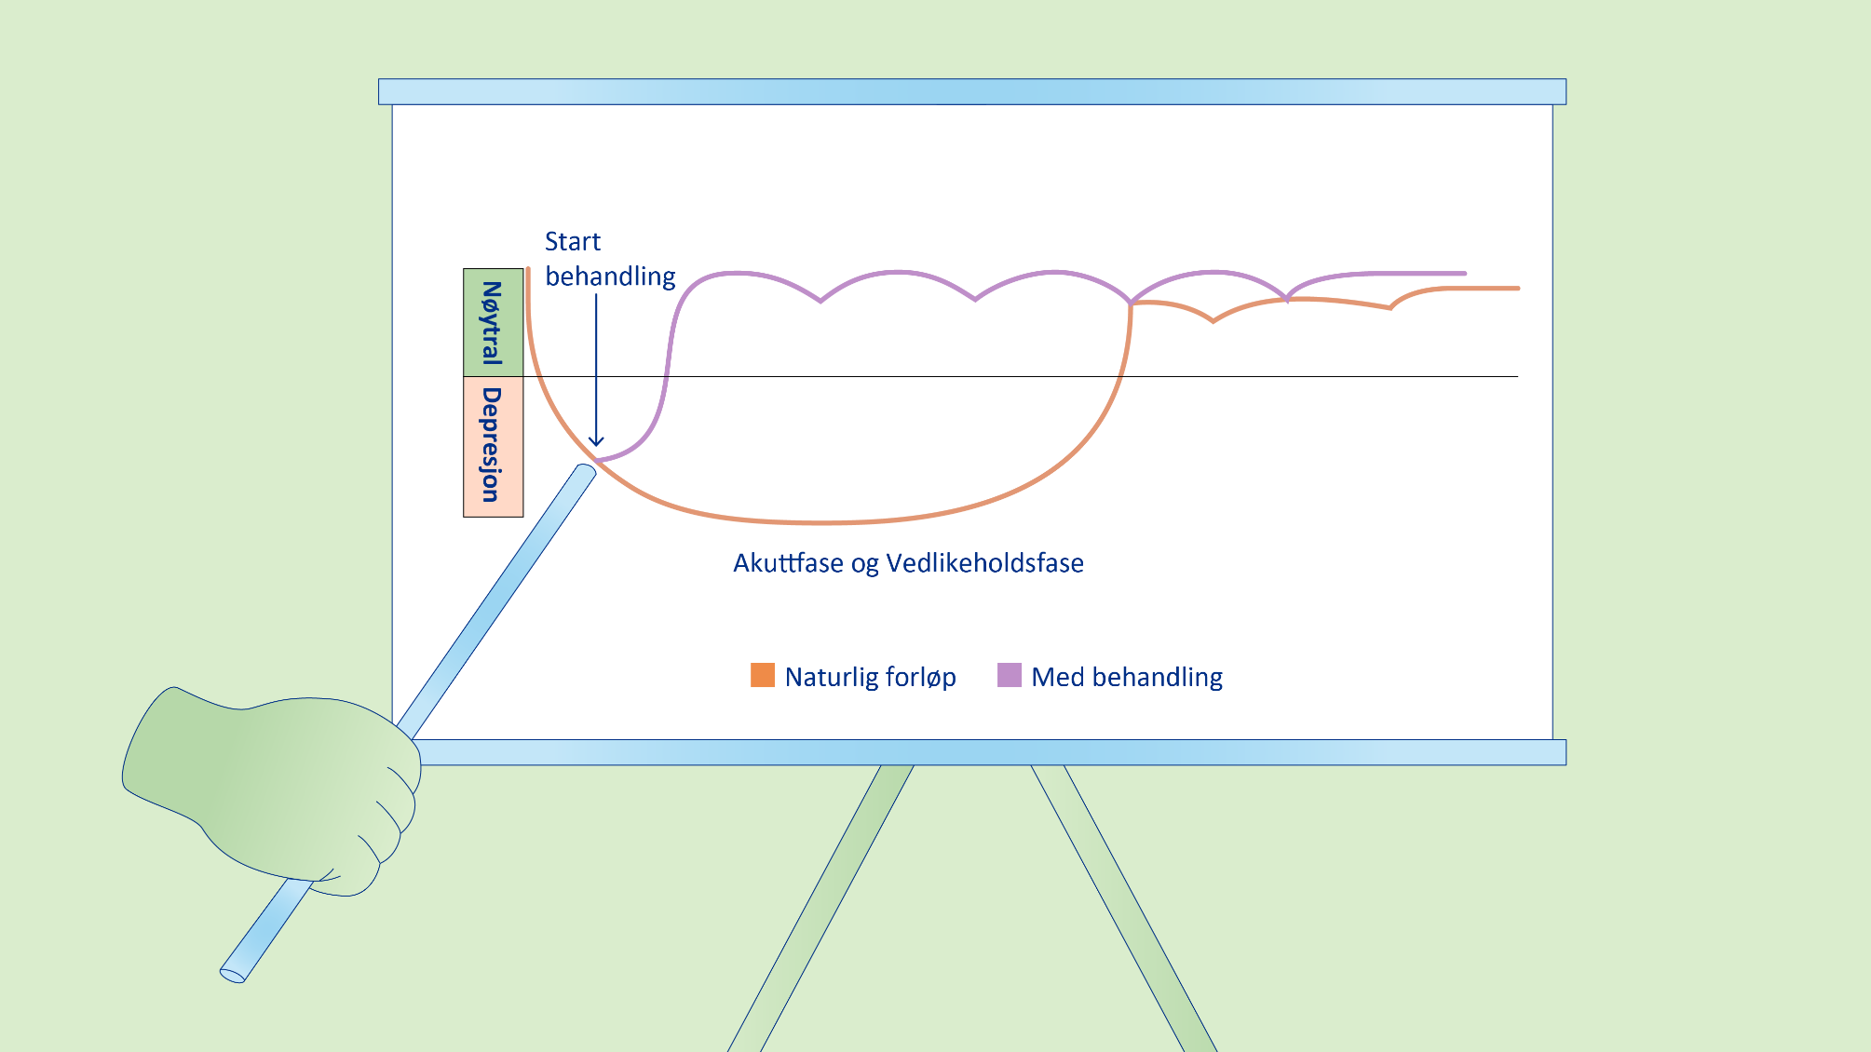
Akuttbehandling er mer effektiv jo tidligere i episoden den startes opp
Notes:
Tekst:
Ved utvikling av en ny episode vil medikamentell behandling være mer effektiv jo tidligere i episoden den startes. Da kan man hindre utvikling av de alvorligste symptomene, komplikasjoner av disse, og behandlingen blir mindre kompleks.

Slide 7
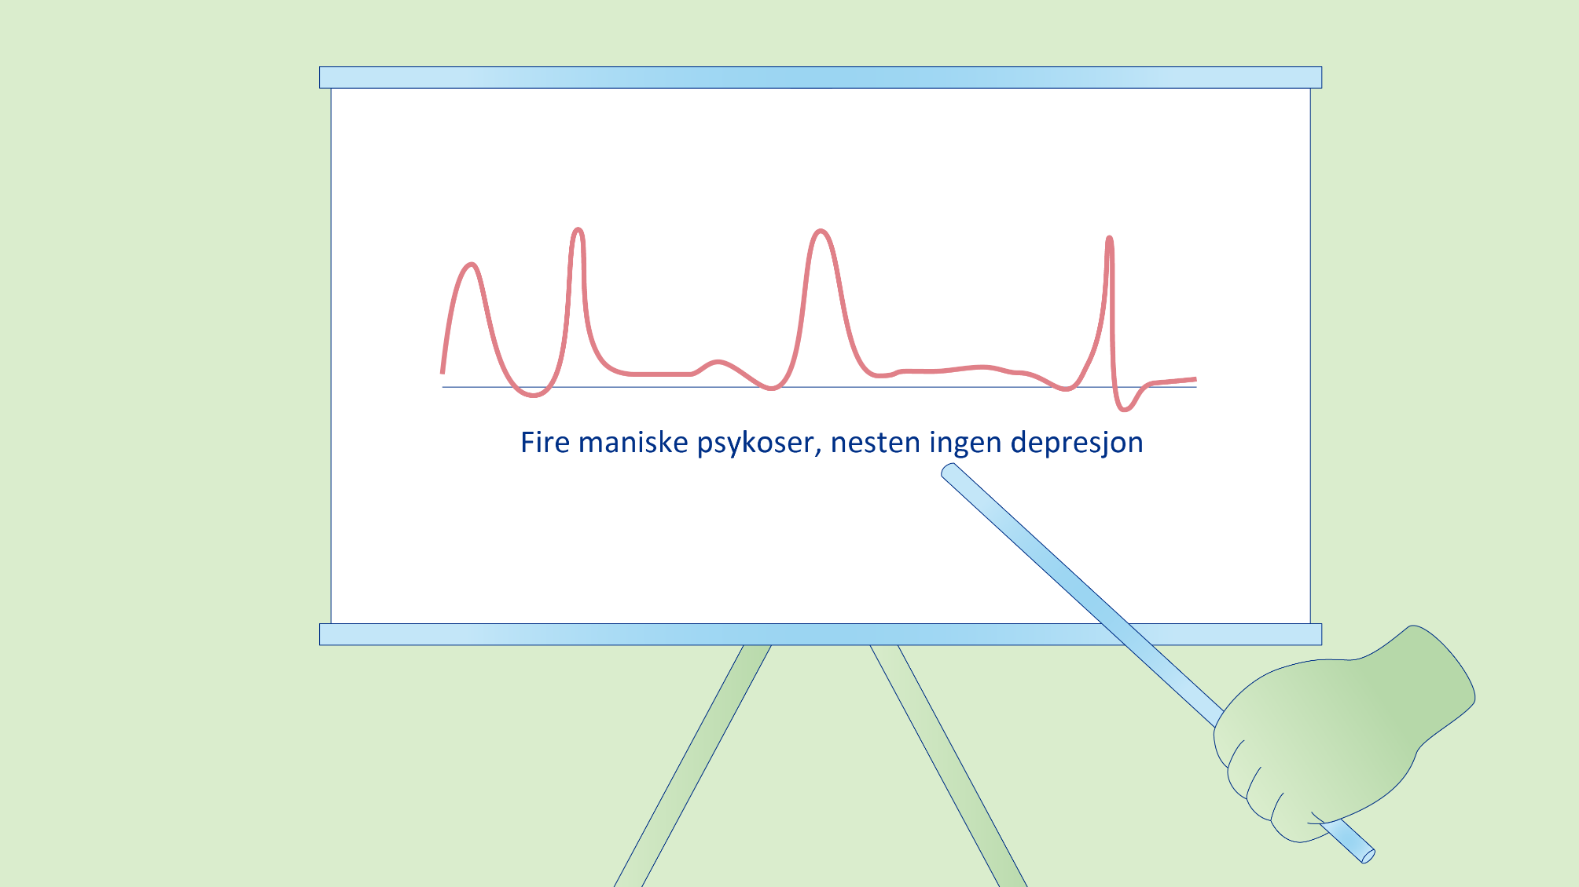
Valg av forebyggende behandling avhenger
av stemningsepisodene
Notes:
Tekst:
Da ulike medikamenter har ulike egenskaper og ulike episodetyper de har best dokumentert effekt mot, vil valg av forebyggende behandling avhenge av hvilke typer stemningsepisoder som har vært vanligst/hyppigst i sykehistorien.
Valg av forebyggende behandling kan derfor også endre seg over tid etter hvilke stemningsepisoder som viser seg og være mest plagsomme.
Grafen illustrerer fire maniske psykoser, nesten ingen depresjon. F.eks. vil en pasient med en slik sykehistorie ha mest nytte av maniforebyggende behandling.

Slide 8
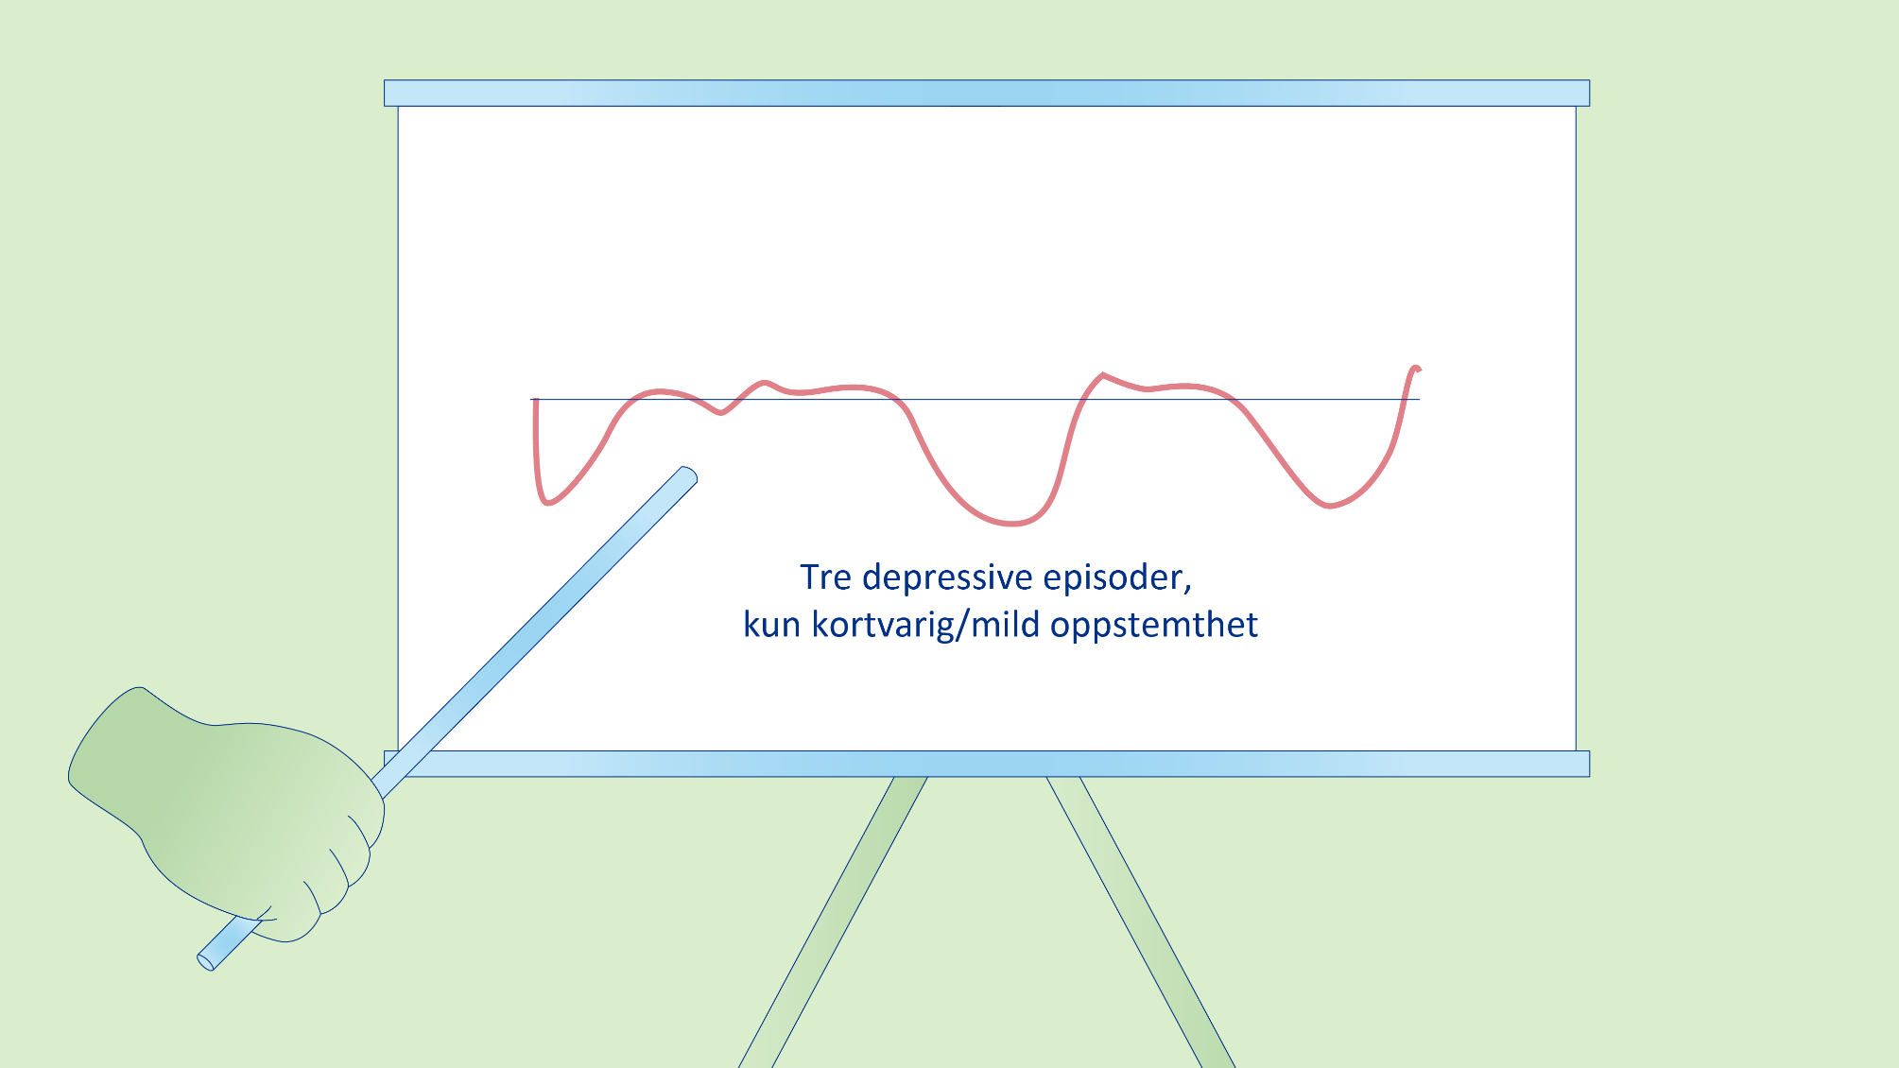
Valg av forebyggende behandling avhenger av stemningsepisodene
Notes:
Tekst:
Grafen illustrerer tre depressive episoder, kun kortvarig/mild oppstemthet. En pasient med en slik sykehistorie vil ha mest nytte av depresjonsforebyggende behandling.

Slide 9

Medikamenter som motsyklisk tiltak
Legg en plan, sammen med din behandlende lege
for medikamentelle tiltak i varselfasen
Det kan være:
Endring av dose på vedlikeholdsmedisinering
Legge til ny type medisin
Sovemedisin eller beroligende
Notes:
Tekst:
Det er anbefalt og ha en plan for motsykliske tiltak som kan benyttes i varselfasen, når man oppdager at tidlige tegn på en episode kan være i anmarsj.
Medikamenter kan være en nødvendig del av denne planen, og dette bør i så tilfelle være planlagt med behandlende lege på forhånd.
Legg en plan sammen med din behandlende lege for medikamentelle tiltak som kan settes inn i varselfasen.
Det kan være:
Endring av dose på vedlikeholdsmedisinering
Legge til ny type medisin
Sovemedisin eller beroligende

Slide 10
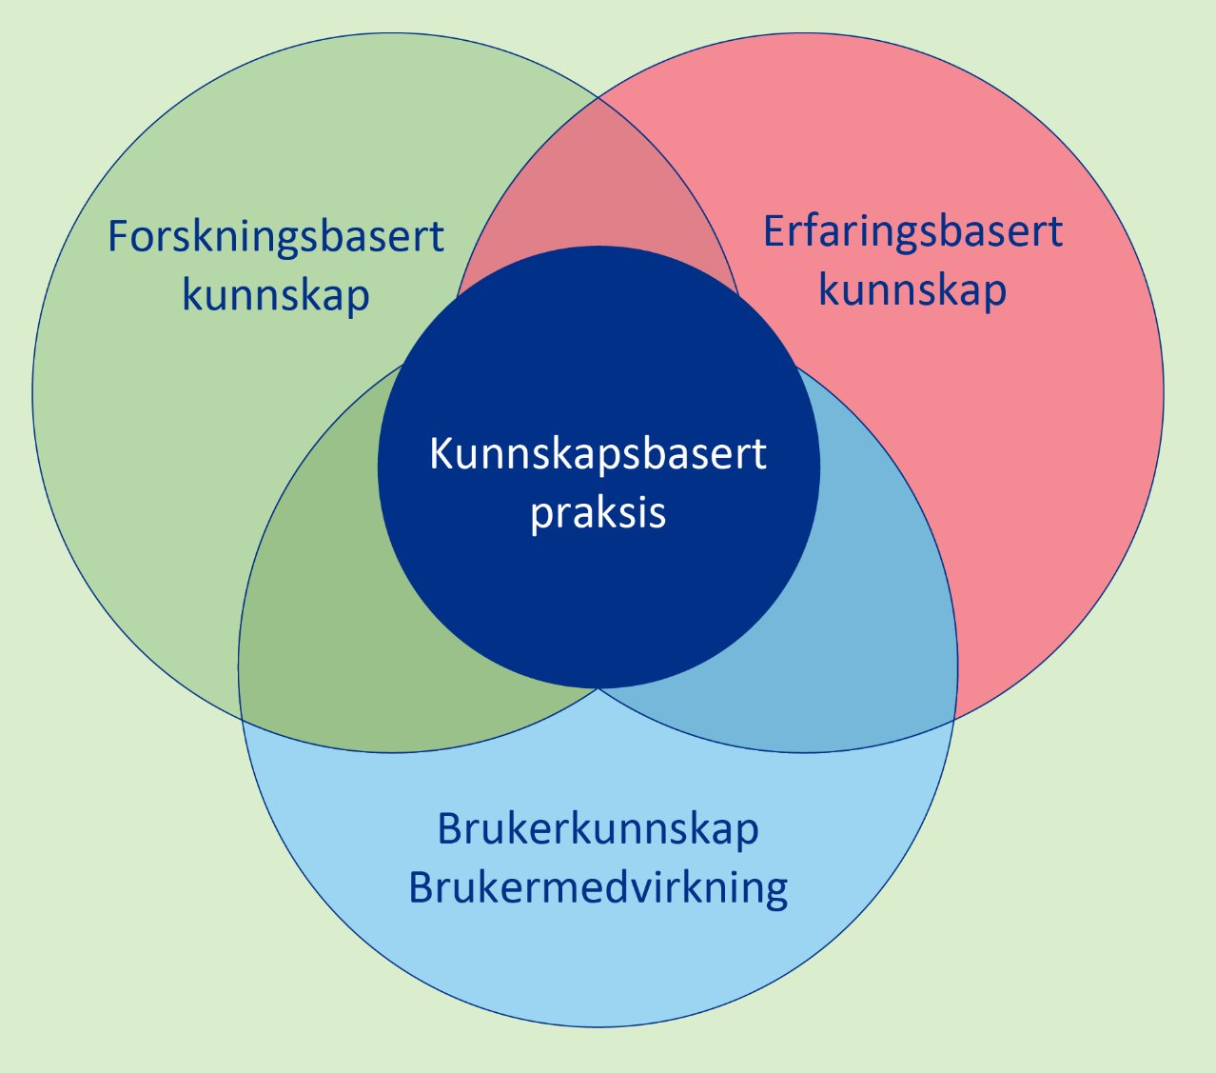
Samvalg
Valg av behandling er et samarbeid mellom pasient og behandler
Hva som er riktig medikamentell behandling er ulikt fra pasient til pasient
Viktig å huske på at virkningen inntrer langsomt
Fortløpende vurdering av effekt og bivirkninger
Vær åpen med behandler for å sikre at det tas forsvarlige medikamentvalg
Husk at andre sykdommer kan påvirke valg av medikament
Hvordan velge beste medikament?
Notes:
Tekst:
Valg av behandling er et samarbeid mellom pasient og behandler
- Behandlende lege som er ekspert på bipolar lidelse og medikamentell behandling generelt, og pasienten som er ekspert på sin egen sykdom.
Hva som er riktig medikamentell behandling er ulikt fra pasient til pasient, og kan også endre seg over tid hos den enkelte
- Valget av medikament og den spesifikke dosen må skreddersys til den enkeltes behov, tatt i betraktning dens unike symptomer, sykehistorie og andre medisiner de eventuelt tar.
Viktig å huske på at virkningen inntrer langsomt over måneder
Fortløpende vurdering av effekt og bivirkninger
- Det er viktig å jobbe tett med helsepersonell for å finne den beste behandlingsplanen. Medikamentendringer og justeringer kan være nødvendige ettersom symptomene endres over tid.
Vær åpen med behandler om andre medikamenter, alkohol og rusmidler for å sikre at det tas forsvarlige medikamentvalg
Husk at andre sykdommer (også ikke-psykiske) kan påvirke valg av medikament

Slide 11
Medikamentfri behandling
Enkelte ønsker ikke å bruke medisiner
Ønsker du å trappe ned på medisiner, diskuter det med din
behandlende lege først
OBS! Flere medikamenter krever nedtrapping over tid
– ikke stopp uten å diskutere dette med behandlende lege
Notes:
Tekst:
Enkelte med bipolar lidelse ønsker ikke å bruke medisiner
Om du ønsker å trappe ned eller stoppe med medisiner, er det meget viktig at dette skjer i samråd med lege.
OBS! Flere medikamenter krever planlagt nedtrapping over tid – ikke stopp med medisiner uten å diskutere dette med din behandlende lege

Slide 12

Summegruppe
Bruker du medisiner?
  Hvis ja, hvorfor?
  Hvis nei, hvorfor ikke?
Deltok du i valget av egen medikamentell behandling?
Notes:
SUMMEGRUPPE
1. Bruker du medisiner?
Hvis ja, hvorfor?
Hvis nei, hvorfor ikke?
2. Deltok du i valget av egen medikamentell behandling?
Vurder å hoppe over denne summegruppen for å ha mer tid til deltagernes spørsmål om medikamenter i fortsettelsen. Prioriter den andre summegruppen.

Slide 13
Om de ulike medisinene
Notes:
Informasjon til lege som skal forelese om medisiner:
Fra og med 29.11.24 gjelder ikke Nasjonal fagleg retningslinje for utgreiing og behandling av bipolare lidingar (IS-1925). Den er avpublisert.
Det er foreløpig ikke besluttet om det skal utvikles en ny retningslinje for bipolar lidelse.
Faglig gjennomgang:
Helsedirektoratet har fått bistand fra en gruppe med fagpersoner til å gå gjennom nyere forskning på bipolare lidelser. Gruppen har bestått av spesialister i psykiatri og psykologi fra Helse Midt, Helse Sør-Øst og Helse Vest. Gjennomgangen av forskningen er oppsummert i en veileder i behandling av bipolar lidelse:
Se: Bipolarveileder - oppdatert kunnskap - Helsebiblioteket publisert 30.11.24.
I denne presentasjonen er det lagt inn tilleggsinformasjon fra «Bipolarveileder» i tilknytning til følgende bilder: Litium, Lamictal, Antidepressiva, og Medisiner ved blandet episode.
Det anbefales å sette seg inn i den nye veilederen for å få oppdatert kunnskap om de ulike medisinene, og en helhetlig forståelse av medikamentell behandling ved bipolare lidelser.

Slide 14
Litium
Forebyggende effekt mot mani, hypomani og depresjon
Beskyttende effekt mot selvmord
Doseres en (eller to) gang(er) daglig
Korrekt serumverdi for å få effekt og unngå overdose/ forgiftning
Ukentlig blodprøve ved oppstart
Bivirkninger
Lavt stoffskifte (kan behandles)
Skjelvinger i hendene og diaré
Økt urinproduksjon – husk å drikke nok vann!
Tørr munn og endret smaksans
Mild kvalme og vektøkning
Forsiktighetsregler
Endring av salt- og væskebalanse
Risikosituasjoner: oppkast, diaré, feber,
økt svette, varmt vær, vanndrivende og betennelsesdempende medisin
Notes:
Tekst:
Litium:
Litium kan ha god forebyggende effekt både mot mani, hypomani og depresjon
Beskyttende effekt mot selvmord
Doseres en (eller to) ganger daglig (se tilleggsinformasjon)
Viktig med korrekt serumverdi for å få effekt og unngå overdose/ forgiftning
Ukentlig blodprøve ved oppstart, deretter hver måned i et halvt år og senere hver 2.-3. måned
Bivirkninger:
Noen kan utvikle lavt stoffskifte. Ved god effekt av litium kan stoffskiftet behandles
Skjelvinger i hendene og diare: Vanligst i startfasen og ved opptrapping. Kan senere være tegn på litt høy dose
Økt urinproduksjon – husk drikk nok vann! Kan påvirke nyrene
Tørr munn og endret smaksans
Mild kvalme og vektøkning
Forsiktighetsregler:
Litium utskilles via nyrene, så vær oppmerksom ved endring av salt- og væskebalanse
Risikosituasjoner: oppkast, diaré, feber, økt svette, varmt vær, vanndrivende og betennelsesdempende medisin (ibux, voltaren o.l.)
Brosjyre om Litium.pdf (stolav.no) https://stolav.no/Documents/Brosjyre%20om%20Litium.pdf
Tilleggsinformasjon fra «Bipolarveileder» 2024:
Litium som fasespesifikk behandling av depressiv fase, manisk fase og forebygging, bipolar type 1:
Fasespesifikk: Dette er mest aktuelt dersom det er planlagt at litium skal brukes som forebyggende behandling også etter at depresjonen eller manien har gått i remisjon. Ikke alle har effekt av litium: Anslagsvis 1/3 har svært god forebyggende effekt («litiumrespondere»), 1/3 har noe effekt og 1/3 har lite effekt til tross for adekvat dosering. Det er fortsatt for lite kunnskap om hva som kjennetegner de som vil ha god effekt av litiumbehandling til å kunne forutsi hvem som vil ha respons. Litium har dokumentert beskyttende effekt mot selvmord.
Dosering:
Litium kan doseres en eller to ganger daglig. Hvis dosering to ganger daglig; høyeste dose om kvelden. Litium har lang halveringstid slik at måling av serumkonsentrasjon gjøres tidligst 7 dager etter hver doseøkning.
Ved to-dosering morgen og kveld: serumkonsentrasjon (s-konsentrasjon) mellom 0,6 – 0,9 mmol/l
Ved en-dosering kveld: s-konsentrasjon mellom 0,75-1.1 mmol/l (s-konsentrasjon ved en-dosering kveld skal ligge ca 25% over nivået ved to-dosering).
Kunnskapsgrunnlag for litium ved bipolar type 1:
Fasebehandling mani: svakt for. Fasebehandling depresjon: ikke angitt. Forebygging mani: sterk for. Forebygging depresjon: svak for.
Litium ved bipolar lidelse type 2:
Forebyggende behandling: Litium kan prøves.
Serumkonsentrasjonen kan være litt lavere enn ved bipolar type 1.
Kunnskapsgrunnlag for Litium ved bipolar lidelse type 2:
Begrenset

Slide 15
Lamotrigin (Lamictal)
Utviklet mot epilepsi
Forebyggende behandling for depresjon både ved bipolar 1 og 2 lidelse
Ikke dokumentert forebyggende effekt mot mani eller hypomani
For forebyggende effekt, må det brukes fast og i tilstrekkelig dosering
Individuelle variasjoner i hvor høy dosering som er nødvendig for å gi forebyggende effekt
Bivirkninger
Mildt allergisk hudutslett
Hodepine, agitasjon/uro, søvnighet, svimmelhet
Smerter, ryggsmerter, leddplager
Stevens-Johnsons syndrom
Interaksjoner
P-piller, medfører behov for høyere
Lamictal dose
Ikke grunn til å forvente redusert effekt
av p-piller ved bruk av Lamictal
Minipille, P-sprøyte og hormonspiral
påvirker ikke nivået av Lamictal.
Notes:
Tekst:
Lamotrigin (Lamictal):
Opprinnelig utviklet mot epilepsi
Forebyggende behandling for depresjon både ved bipolar 1 og 2 lidelse
Ikke dokumentert forebyggende effekt mot mani eller hypomani
For forebyggende effekt må det brukes fast og i tilstrekkelig dosering, også i perioder med normalt og stabilt stemningsleie
Individuelle variasjoner i hvor høy dosering som er nødvendig for å gi forebyggende effekt.
Bivirkninger:
Mildt allergisk hudutslett
Hodepine, agitasjon/uro, søvnighet, svimmelhet
Smerter, ryggsmerter, leddplager
Stevens-Johnsons syndrom: Lamictal må avsluttes øyeblikkelig om du i opptrappingsfasen får elveblest (urticaria) med feber og redusert allmenntilstand, eller kløende væskefylte blemmer på hud eller slimhinner
Interaksjoner:
P-piller, medfører behov for høyere Lamictal dose
Det er ikke grunn til å forvente redusert effekt av p-piller ved bruk av Lamictal
Minipille, P-sprøyte og hormonspiral påvirker ikke nivået av Lamictal
Brosjyre om Lamictal.pdf (stolav.no) (https://stolav.no/Documents/Brosjyre%20om%20Lamictal.pdf).
Tilleggsinformasjon fra «Bipolarveileder» 2024:
Lamictal/Lamotrigin:
- Førstevalg ved forebygging av depressive faser ved bipolar type 2
Dosering:
Trappes opp fra 25 mg til 200 mg over 6 uker, med doseøkninger hver 14. dag jmf Felleskatalogen. Serumkonsentrasjon måles etter minst 1 uke med lamotrigin dose 200 mg. Ønsket nivå er mellom 15-25 mikromol/l.
Spesielle hensyn:
Om pasienten bruker kvetiapin i tillegg, vil interaksjon med lamotrigin redusere konsentrasjon av kvetiapin med 20-60%. Ved samtidig bruk av valproat må doseringen av lamotrigin ca. halveres så lenge medisineringen med valproat varer.
Ved samtidig bruk av p-piller, omsettes lamotrigin raskere med behov for høyere dosering.
Kunnskapsgrunnlag for depresjon bipolar type 1:
Anbefalingen er lamotrigin i kombinasjon med litium eller kvetiapin ved akutt bipolar depresjon type 1: Svak for
Som monoterapi for depressiv fase bipolar 1 er det manglende kunnskap.
Kunnskapsgrunnlag for forebyggende behandling depresjon bipolar type 1 og type 2:
Sterk for

Slide 16
Valproat (Orfiril)
Utviklet mot epilepsi
Behandling av moderat til alvorlig manisk episode eller blandet episode
Forebygging av nye maniske episoder
Ofte i kombinasjon med antipsykotika
Tabletter tas en time før mat. Granulat og kapsler tas med eller uten mat.
Kan gi fosterskade. Skal ikke brukes av kvinner i fertil alder
Bivirkninger
Redusert appetitt, kvalme, diaré
Skjelvinger
Søvnighet, svimmelhet, hodepine
Hår- og negleendringer
Vektøkning eller reduksjon
Blåmerker
Polycystisk ovariesyndrom
Interaksjoner
Øker nivået av Lamictal 2-4 ganger
Oppfølging
Kontrollere leververdier, prøver av bukspyttkjertelen og blodceller/blodplater
Notes:
Tekst:
Valproat (Orfiril):
Opprinnelig utviklet mot epilepsi
Til behandling av moderat til alvorlig manisk episode eller blandet episode
Til forebygging av nye maniske episoder
Ofte i kombinasjon med et antipsykotisk legemiddel
Tabletter tas en time før mat, svelges hele med et glass vann. Granulat og kapsler tas med eller uten mat
Med mat kan plager fra magen reduseres
Kan gi fosterskade. Skal ikke brukes av kvinner i fertil alder
Bivirkninger:
Redusert appetitt, kvalme, diaré
Skjelvinger
Søvnighet, svimmelhet, hodepine
Håravfall/hår- og negleendringer
Vektøkning eller vektreduksjon
Blåmerker
Polycystisk ovariesyndrom: uregelmessig menstruasjon, økte mannlige kjønnshormoner
Interaksjoner:
Valproat (Orfiril) øker nivået av Lamictal 2-4 ganger
Oppfølging:
Kontrollere leververdier, prøver av bukspyttkjertelen og blodceller/blodplater, særlig i oppstartsfasen og ved eventuelt uvanlige symptomer som blødningstendens
Brosjyre om Orfiril.pdf (stolav.no) (https://stolav.no/Documents/Brosjyre%20om%20Orfiril.pdf)

Slide 17
Quetiapin/Kvetiapin (Seroquel)
Utviklet mot psykose
Behandling av moderat til alvorlig
manisk episode uten/med psykose
Behandling av depressiv episode
Forebygging av ny depressiv eller hypoman/ manisk episode
Gis som tilleggsbehandling til andre stemningsstabiliserende medikamenter, eller som eneste medikasjon
Depottablett har et forsinket opptak slik at man kan dosere en gang om dagen
Bivirkninger
Søvnighet, tretthet, svimmelhet, hangover
Vektoppgang
Påvirkning av kolesterol og blodsukker
Munntørrhet
Hodepine
Kvalme og treg mage
Notes:
Tekst:
Quetiapin/Kvetiapin (Seroquel):
Opprinnelig utviklet mot psykose
Til behandling av moderat til alvorlig manisk episode uten/med psykose
Til behandling av depressiv episode
Til forebygging av ny depressiv eller hypoman/manisk episode
Kan gis som tilleggsbehandling til andre stemningsstabiliserende medikamenter, eller som eneste medikasjon for å dempe angst/uro, eller bedre søvn i nedstemte eller oppstemte faser
Depottablett har et forsinket opptak slik at man kan dosere en gang om dagen i stedet for to eller tre. Kan redusere uønsket trøtthet/sløvhet og svimmelhet
Bivirkninger:
Søvnighet, tretthet, svimmelhet, hangover
Vektoppgang hos noen, men ikke alle
Påvirkning av kolesterol og blodsukker
Munntørrhet
Hodepine
Kvalme og treg mage
Brosjyre om Kvetiapin (003).pdf (stolav.no) (https://stolav.no/Documents/Brosjyre%20om%20Kvetiapin%20(003).pdf)

Slide 18
Olanzapine (Zyprexa)
Utviklet mot psykose
Regnes som ett av de mest effektive medikamentene ved mani
Akutt behandling og forebygging av blandet episode, mani og psykose
Kan brukes i kombinasjon med andre medisiner for bipolar lidelse
Bivirkninger
Lavt blodtrykk/svimmelhet og søvnighet
Sterk sultfølelse, søtsug og forsinket metthetsfølelse
Vektoppgang, økt kolesterol og blodsukker
Særlig ved sterk vektoppgang i starten bør annet legemiddel vurderes
Notes:
Tekst:
Olanzapine (Zyprexa):
Opprinnelig utviklet mot psykose
Blir regnet som ett av de mest effektive medikamentene ved mani. Psykotiske og maniske symptomer kan bedres i løpet av en uke, men full effekt tar gjerne flere uker
Akutt behandling og forebygging av blandet episode, mani og psykose
Kan brukes i kombinasjon med andre medisiner for bipolar lidelse
Bivirkninger:
Lavt blodtrykk/svimmelhet og søvnighet
Sterk sultfølelse, søtsug og forsinket metthetsfølelse
Vektoppgang, økt kolesterol og blodsukker
Særlig ved sterk vektoppgang i starten bør annet legemiddel vurderes
Brosjyre om Olanzapin.pdf (stolav.no) (https://stolav.no/behandlinger/PublishingImages/Sider/Medikamentell-behandling-/Brosjyre%20om%20Olanzapin.pdf)
Andre vanlige og godkjente antipsykotiske medikamententer til behandling av mani:
Aripiprazol (Abilify)
Risperidon (Risperdal)
Ziprasidon (Zeldox)

Slide 19
Aripiprazol (Abilify)
Utviklet mot psykose
Behandling av moderat til alvorlig manisk episode
Forebygging av nye maniske episoder der Aripiprazol (Abilify) har vist effekt ved behandling av mani
Bivirkninger
Akatisi (en ubehagelig følelse av indre rastløshet og behov for å bevege seg
hele tiden)
Tretthet, søvnighet
Kvalme
Notes:
Tekst:
Aripiprazol (Abilify) er godkjent for bruk ved moderat til alvorlig manisk episode, og godkjent for forebygging av nye maniske episoder der Aripiprazol (Abilify) har vist effekt ved fasebehandling av mani.
Det er ikke evidens for at Aripiprazol (Abilify) har effekt for å behandle eller forebygge depressive faser.
Bivirkninger:
Relativt vanlige: (kan påvirke opp til 1 av 10 personer): av disse mest hyppig:
Akatisi (en ubehagelig følelse av indre rastløshet og behov for å bevege seg hele tiden)
Tretthet, søvnighet
Kvalme
Flere bivirkninger også oppgitt hos opp til 1 av 10
Dosering:
Startdose ved mani er 10 mg som tas om morgenen. Kan økes med en ukes mellomrom med 5-10 mg av gangen inntil effekt. Måldose er 15-30 mg per dag ved akuttbehandling. Ved forebyggende behandling er gjerne 5-10 mg tilstrekkelig.
Kunnskapsgrunnlag:
Mani: Svak for

Slide 20
Antidepressiva
Utfordringer med antidepressiva ved bipolar lidelse
  Depressiv episode kan bli mer ustabil og med raske svingninger
  Kan gi økning av suicidale tanker og impulser under oppstart
  Kan gi manisk «switch», særlig
  i oppstartsfasen
Kan ha god effekt som behandling
av samtidige angsttilstander
Noen ønsker å forsøke antidepressiva til behandling av bipolar depresjon
Unngå monoterapi ved bipolar type 1
Unngå trisykliske antidepressiva
Ved bipolar depresjon er antidepressiva tryggest å bruke sammen med stabiliserende medisiner
Eksempler på medikamenter
Escitalopram (Cipralex)
Sertralin (Zoloft)
Fluoksetin (Fontex)
Venlafaksin (Efexor)
Duloksetin (Cymbalta)
Vortioksetin (Brintellix)
Mirtazapin (Remeron)
Bupropion (Wellbutrin)
Notes:
Tekst:
Antidepressiva:
Depressiv fase bipolar type 1 :
Det er ikke klar forskningsevidens for effekt av antidepressiva ved bipolar depresjon. Om det likevel ønskes prøvd ved bipolar lidelse type 1, bør antidepressiva kun brukes sammen med forbyggende medikament(er) for mani og for depresjon.
Årsak: Antidepressiva kan gi rask utvikling av en mani, eller kan utløse en mer ustabil sykdomsepisode. Antidepressiva kan også forverre selvmords-impulser i depressiv fase hvis medikamentet er brukt som eneste medikament. Uønskede effekter av antidepressiva oppstår hovedsakelig de første ukene etter oppstart. Etter at en depressiv episode har gått i remisjon er det ikke vist noen forebyggende effekt av antidepressiva.
Kunnskapsgrunnlag:
Det er utilstrekkelig evidens for å kunne anbefale antidepressiva som tillegg til antipsykotika eller stemningsstabiliserende medikamenter: Hverken for eller imot
Merk: Under avsnitt om medikamentelle muligheter ved FASEBEHANDLING AV DEPRESSIV EPISODE type 2 i «Bipolarveileder» er antidepressiva ikke nevnt.
Vedrørende bivirkninger:
Når det gjelder bivirkninger for antidepressiva kan det som ved andre medisiner variere mellom de ulike medikamentene, og fra person til person. Noen kan gi seksuell dysfunksjon (redusert sexlyst). Dog bør man være obs på at depresjon i seg selv kan redusere seksuell lyst.
Kilde:
Bipolarveileder - oppdatert kunnskap - Helsebiblioteket

Slide 21
Medisiner ved blandet episode
Ved blandet episode er det symptomer på mani og depresjon samtidig
Det er vanlig å få samme type medisiner for blandet episode som for mani ( f.eks Olanzapin, Valproat, Kvetiapin, Aripiprazol og Litium)
Olanzapin har best evidens (effekt vist i studier)
Notes:
Tekst:
Tilleggsinformasjon fra «Bipolarveileder» 2024:
Bipolar lidelse type1:
Medikamentelle muligheter ved FASEBEHANDLING AV EN BLANDET EPISODE:
Ved blandet episode er det symptomer på mani og depresjon samtidig. I mange studier får pasientene samme behandling for blandet episode som ved mani.
Kunnskapsgrunnlag:
Olanzapin har best evidens. Ziprasidon kan også ha effekt.
Bipolar lidelse type2:
Det er ikke nevnt noe om blandet episode ved bipolar type 2 i «Bipolarveileder»
Om medikamentelle muligheter ved FASEBEHANDLING AV HYPOMANE FASER nevnes:
Bipolar type 2 med blandet fase hypomani/ depresjon bør kunne følge råd gitt under hypomani og Bipolar type 2 både vedrørende medisiner og ikke-medikamentelle tiltak.

Slide 22
Benzodiazepiner
og Z-hypnotika
Effektiv til bruk i korte perioder med usedvanlig sykdomsaktivitet eller ytre påkjenninger
– bør ikke brukes fast
Benzodiazepiner er angsthemmende og søvninduserende
Eksempler: Diazepam (Vival, Valium, Stesolid), Oxazepam (Sobril), Aloprazolam (Xanor), Klonazepam (Rivotril)
Z-hypnotika er søvndyssende, men mindre angstdempende
Eksempler: Zopiklon (Imovane, Zopiclone, Zopitin), Zolpidem (Stilnoct)
Avhengighetsskapende
Det finnes flere alternative medikamenter for søvnvansker som ikke er vanedannende
Notes:
Tekst:
Benzodiazepiner og Z-hypnotika er effektive til bruk i korte perioder med usedvanlig sykdomsaktivitet eller ytre påkjenninger – bør ikke brukes fast
- Er effektive og hurtigvirkende medikamenter mot hhv. angst og innsovningsvansker, og kan være et godt valg i korte perioder og i noen situasjoner.
Benzodiazepiner er angsthemmende og søvninduserende
- Eksempler: Diazepam (Vival, Valium, Stesolid), Oxazepam (Sobril), Aloprazolam (Xanor), Klonazepam (Rivotril)
Z-hynotika (benzodiazepinlignende) er mer søvndyssende, men mindre angsthemmende
- Eksempler: Zopiklon (Imovane, Zopiclone, Zopitin), Zolpidem (Stilnoct)
Avhengighetsskapende
- Det utvikles raskt toleranse, som betyr at høyere og høyere dose må benyttes for å få ønsket effekt. Derfor skal denne typen medikamenter kun benyttes over en kortere periode, og det bør lages en plan for nedtrapping allerede ved forskrivning.
Det finnes flere alternative medikamenter for søvnvansker som ikke er vanedannende
- Andre medisingrupper er foretrukket for behandling av langvarige søvnvansker

Slide 23

Medikamenter ved søvnvansker
Kvetiapin eller Olanzapin: ofte førstevalget på grunn av
samtidig effekt mot bipolar lidelse
Antihistaminliknende (f. eks. Zonat eller Alimemazin)
Melatonin
Benzodiazepiner (eller Z-hypnotika)
Råd:
  Lag en plan sammen med din behandlende lege
  Ha medisiner eller andre virkemidler tilgjengelig
Notes:
Tekst:
Søvnvansker er ofte et symptom både ved depresjon og mani.
Kvetiapin eller Olanzapin (og tilsvarende nyere sederende antipsykotika) er ofte førstevalget ved søvnvansker på grunn av samtidig, dokumentert effekt ved bipolar lidelse.
- Kan gi god effekt både på søvn og økt effekt for stabilisering (bremse ny episode, forebygge ny episode, behandle episode).
- En tilpasset dose tas kveld for søvn.
Antihistaminliknende (f. eks. Zonat eller Alimemazin)
- Har ikke dokumentert effekt mot bipolar lidelse
Melatonin
- Har ikke dokumentert effekt mot bipolar lidelse
Benzodiazepiner (eller Z-hypnotika) ved kortvarige søvnvansker dersom lege finner grunn til dette og man ikke finner andre egnede alternativer.
Råd:
- Lag en plan for behandling av søvnvansker med din behandlende lege.
- Ha medisiner eller andre virkemidler tilgjengelig
- Poenget med å velge Quetiapin tbl eller Olanzapin tbl kveld i små doser for søvn er at det er viktig å legge en plan med lege for behandling av søvnvansker, og det anbefales og ha medikamenter mot søvnvansker tilgjengelig.

Slide 24
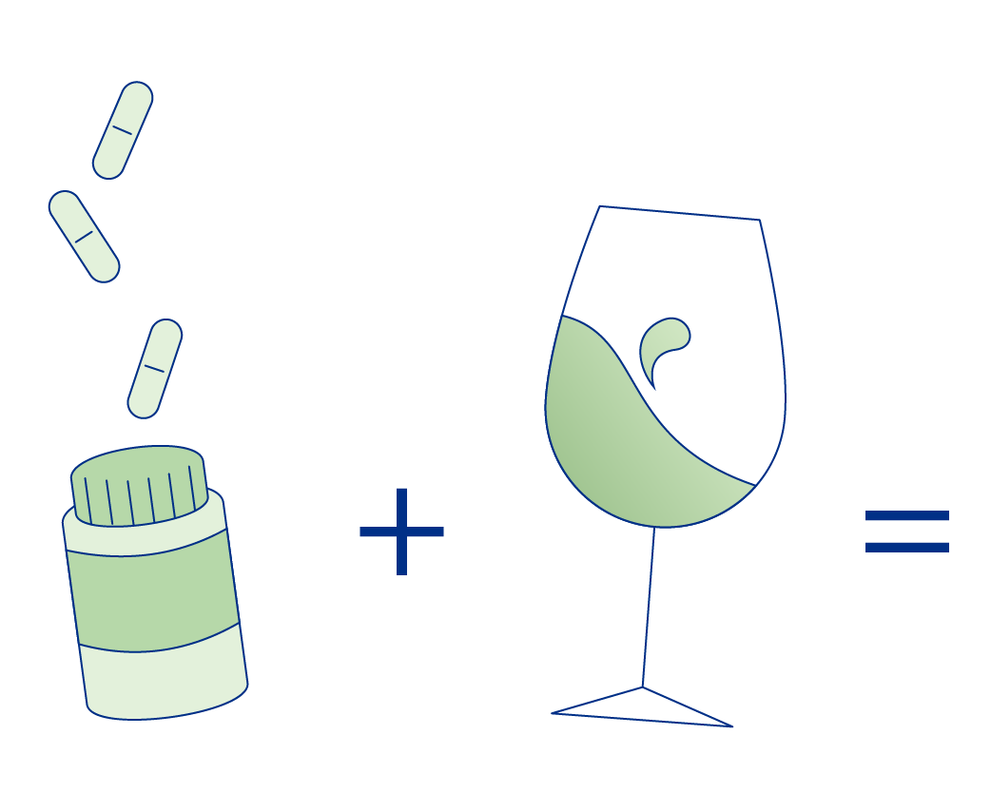
Rusmidler og medisiner: interaksjoner
Som en hovedregel bør man ikke ta medisin og alkohol eller andre rusmidler samtidig
  Noen medisiner bør absolutt ikke kombineres med alkohol, og da kan et glass være for mye. Velger du å drikke alkohol sammen med medisinene du bruker, bør det gå 2-3 timer etter at medisinen er tatt til du drikker alkohol
  Det finnes over 200 medisiner som ikke bør kombineres med alkohol. Spør derfor legen eller apoteket om du kan drikke alkohol sammen med medisinene du bruker
Når rusmidler og legemidler er til stede i kroppen samtidig, kan de påvirke effekten
av hverandre. Det kan bety:
  Økt risiko for bivirkninger
  Sterkere eller svakere effekt av legemidlet
  Forsterket rusvirkning
Notes:
Tekst:
Når rusmidler og legemidler er til stede i kroppen samtidig, kan de påvirke effekten av hverandre (interaksjoner). Det kan bety:
Økt risiko for bivirkninger
Sterkere eller svakere effekt av legemidlet
Forsterket rusvirkning
Som en hovedregel bør man ikke ta medisin og alkohol eller andre rusmidler samtidig
Noen medisiner bør absolutt ikke kombineres med alkohol, og da kan et glass være for mye. Velger du å drikke alkohol sammen med medisinene du bruker, bør det gå 2-3 timer etter at medisinen er tatt til du drikker alkohol
Det finnes over 200 medisiner som ikke bør kombineres med alkohol. Spør derfor legen eller apoteket om du kan drikke alkohol sammen med medisinene du bruker
Alkohol kan påvirke medisiner som gir såkalt ”modifisert frisetting” (medisindosen frisettes fordelt over tid), fordi hjelpestoffene som sørger for at medisinen virker på riktig måte kan bli påvirket av alkohol.
Legemidler som kan være trafikkfarlige, er merket med rød varseltrekant. Disser virker på sentralnervesystemet og kan gjøre deg mindre kritisk, mindre årvåken og forlenge reaksjonstiden din. Alkohol kan forsterke denne effekten og skal derfor ikke brukes sammen med denne type legemidler. I Norge har vi i dag en egen promillegrenser for narkotiske stoffer, herunder en rekke legemidler. Les mer om bilkjøring og bruk av legemidler her.

Slide 25
ECT – elektrokonvulsiv terapi
Kan ha effekt på alvorlig depresjon med og uten psykose
Alternativ når medikamentell behandling ikke gir effekt
Kan kun gis på frivillig grunnlag
Gir rask stimulering av hjerneaktivitet
Gis vanligvis to-tre ganger i uken, totalt 9-12 behandlinger
Enkelte opplever merkbar bedring allerede etter de første behandlingene, men ofte merkes bedring etter tre til seks behandlinger
Hukommelsesvansker er en vanlig bivirkning
Notes:
Tekst:
ECT-behandling kan ha effekt på alvorlig depresjon med og uten psykose, og krever innleggelse
- Kan ha en relativt hurtig og god effekt på alvorlig depresjon med eller uten psykose
- ECT kan også unntaksvis brukes mot mani
Et alternativ når medikamentell behandling ikke gir effekt
Kan kun gis på frivillig grunnlag
- I Norge er det vanligst å benytte ECT-behandling for behandlingsresistent depresjon
Gir en rask stimulering av hjerneaktivitet
- ECT gis under generell anestesi («full narkose»)
Gis vanligvis to-tre ganger i uken, totalt 9-12 behandlinger
Enkelte opplever merkbar bedring allerede etter de første behandlingene, men ofte merkes bedring etter tre til seks behandlinger
Hukommelsesvansker er en vanlig bivirkning
- Som regel forbigående
- Kan også gi lette bivirkninger som hodepine i timene etter behandling.

Slide 26
Blodprøvekontroll
Måling av medisinnivået i blodet
    Litium
    Andre medisiner til forebygging/behandling av akutte episoder ved bipolar lidelse
Måling av blodkonsentrasjon er ekstra nyttig ved..
        Fravær av effekt
        Bivirkninger
        Mistanke om at medisinen ikke tas som forskrevet
        Inntak av annen medisin som påvirker blodkonsentrasjonen
        Sykdom i lever og/eller nyrer
Mange har god effekt og lite bivirkninger ved normal blodkonsentrasjon
Notes:
Tekst:
Serumspeil er blodprøver som måler nivået av et bestemt legemiddel i blodet. Flere medikamenter ved bipolar lidelse har et smalt «terapeutisk vindu», som kort forklart betyr at det er kort fra for lave nivåer som ikke gir ønsket effekt til for høye nivåer som gir for mye bivirkninger. Det kan derfor være viktig med denne typen blodprøvekontroll i startfasen når man skal titrere seg frem til riktig dose.
Måling av medisinnivået i blodet
- Litium: Ukentlig blodprøve ved oppstart, deretter hver måned i et halvt år og senere hver 2.-3. måned så lenge man bruker litium! Svært viktig at man selv tar ansvar for å sikre slike kontroller i samarbeid med behandlende lege (ofte oppstart i spesialisthelsetjenesten, senere slike kontroller hos fastlege). NB! prøve tas medisinfastende 12 timer ( +/- 30 min) etter siste litiumdose
- Andre medisiner til forebygging/behandling av akutte episoder ved bipolar lidelse
Situasjoner hvor det er ekstra nyttig å måle blodkonsentrasjon:
- Fravær av effekt
- Bivirkninger
- Mistanke om at medisinen ikke tas som forskrevet
- Inntak av annen medisin som påvirker blodkonsentrasjonen (interaksjoner)
- Sykdom i lever og/eller nyrer
Mange pasienter har god effekt og få/ingen bivirkninger ved normal blodkonsentrasjon
Endringer kan også skje i kroppen som endrer kroppens effekt på medikamentene og gjennom dette ender hva som er riktig dose. Derfor kan det være nødvendig med årlige kontroller, samt kontroller dersom det er særlige situasjoner som nevnt i slide’en.

Slide 27

Generelt om bivirkninger
All behandling har bivirkninger
Medikamenteffekt må veies opp mot bivirkninger
Viktig å finne tolerabel bivirkningsprofil
Måle medisinnivået
Bivirkninger er ofte doseavhengig og forbigående
Notes:
Tekst:
Generelt om bivirkninger
All behandling har bivirkninger
Medikamenteffekt må veies opp mot bivirkninger
Viktig å finne tolerabel bivirkningsprofil
Måle medisinnivået
Bivirkninger er ofte doseavhengig og forbigående

Slide 28
Fysisk helse
Helsesjekk anbefales ved bruk av antipsykotika eller andre medikamenter som kan bidra til vektøkning
  Blodprøve (blodsukker, fettstoffer)
  Blodtrykk
  Vekt og midjemål
  Hjertehelse og arvelige hjertesykdom
Avtal hvem som følger opp somatisk helse og ha en plan for kontroller
Metabolsk syndrom
  Overvekt, økt mageomkrets, høyt blodtrykk, forhøyet kolesterolnivå i blodet og nedsatt følsomhet for insulin
  Kan være bivirkning av antipsykotisk medisin
  Forstyrrelse i kroppens normale drift og omsettning av næringsstoffer
  Øker risikoen for diabetes og hjerte-/karsykdom
Notes:
Tekst:
Det er viktig å ivareta fysisk (somatisk) helse også ved psykisk sykdom.
Helsesjekk anbefales ved bruk av antipsykotika eller andre medikamenter som kan bidra til vektøkning (innen 3 mnd ved oppstart av antipsykotika, deretter minst årlig)
Blodprøve (blodsukker, fettstoffer) for måling av legemiddel kan være nyttig ved mistanke om overdosering, bivirkning av ukjent årsak og for å kartlegge legemiddeletterlevelse.
Blodtrykk
Vekt og midjemål
Hjertehelse og arvelige hjertesykdom. Ved hjertesykdom bør EKG kontrolleres.
Avtal hvem som følger opp somatisk helse og ha en plan for kontroller
- Fastlege eller annen lege?
Metabolsk syndrom er en samlebetegnelse for en samling symptomer
Består av overvekt, økt mageomkrets, høyt blodtrykk, forhøyet kolesterolnivå i blodet og nedsatt følsomhet for insulin
Kan være bivirkning av antipsykotisk medisin
Forstyrrelse i kroppens normale drift og omsetting av næringsstoffer
Øker risikoen for diabetes og hjerte-/karsykdom
Tilleggsinformasjon ved behov:
Noen medisiner kan øke risikoen for metabolsk syndrom. Imidlertid kan psykisk sykdom som bipolar lidelse over tid i seg selv påvirke flere forhold (bl.a. ulike livsstilsfaktorer) som kan føre til at kosthold, vekt, fysisk aktivitet og andre faktorer (bl.a tobakk og alkohol) påvirkes. Slike forhold kan medvirke til utvikling av metabolsk syndrom inkl. diabetes og ev. hjertesykdom. Det er derfor svært viktig å ivareta den fysiske helsen og sikre kontroller og gode tiltak for å forebygge risiko og oppdage eventuelle endringer for å gjøre gode tiltak. Man kan selv påvirke egen risiko ved sunn livsførsel inkl godt kosthold og fysisk aktivitet jmf. anbefalinger fra Helsedirektoratet. Motivasjon for endring er også et viktig område å se på.
Det finnes mange tilbud og tiltak for å komme i gang. Noen kommuner har «Friskliv» eller tilsvarende med fokus på forebyggende og behandlende tiltak for bedring av helsen. Alle kommuner har noen tilbud som kan være egnet og man kan få informasjon om muligheter inkl gode nettbaserte programmer.

Slide 29
Førerkortforskriften
§34. Etter manisk episode er helsekrav oppfylt etter:
Stabil tilstand uten maniske episoder i tre måneder (seks måneder etter flere sykluser med manisk episode)
God etterlevelse og oppfølging av behandlingen fra pasienten
Ingen bivirkninger av medisiner som kan påvirke trafikksikkerheten
God sykdomsinnsikt
Helseattest kan da gis med anbefaling om førerrett med inntil to års varighet, før førerrett kan gis med vanlig varighet
§33. Generelle helsekrav (for førerrett) ved psykiske lidelser
og svekkelser er ikke oppfylt ved:
Liten sykdomsinnsikt
Avvikende adferd
Svikt i impulskontroll
Sviktende vurderings- og tilpasningsevne
…som medfører trafikksikkerhetsrisiko
Notes:
Tekst:
Aktiv psykisk lidelse, og særlig maniske episoder kan påvirke evnen til å kjøre bil.
Kravene gjeler for Førerkortgruppe 1 (Førerkortklassene AM, S, T, A1, A2, A, B, BE).
Det er strengere krav, med 1 og 2 års «karantenetid» for henholdsvis Førerkortgruppe 2 (Førerkortklassene C1, C1E, C, CE) og 3 (Førerkortklassene D1, D1E, D, DE).

Slide 30


Førerkortforskriften fort.
Vær oppmerksom på at flere legemidler forskrives med forsiktighetsregler angående bilkjøring
Se etter varseltrekant
Notes:
Tekst:
I tillegg er det viktig å være oppmerksom på at flere legemidler forskrives med forsiktighetsregler angående bilkjøring
Se etter varseltrekant
Ressurs for videre lesing: Link til helsedirektoratets oversikt over medikamenter som påvirker kjøreevnen: Midler som kan påvirke kjøreevnen (§§ 35–37) – Helsedirektoratet (https://www.helsedirektoratet.no/veiledere/forerkortveileder/midler-som-kan-pavirke-kjoreevnen-35-37)

Slide 31
Undersøkelse om utfordringer med å ta medisiner som planlagt
47% svarte at de hadde avsluttet medisin uten å ha avtalt dette med legen
Hvorfor?
Bivirkninger 18%
Lei av å ta medisin 21%
Medisinen er ubrukelig 19%
Redd for å bli avhengig 12%
49% synes det var plagsomt å ta medisin
Det er slaveri, føler jeg er avhengig 30%
Det er usunt, er redd for langtidseffekter 20%
Bivirkninger 3%
Notes:
Tekst:
Mange med bipolar lidelse opplever problemer med å ta medisin som foreskrevet av lege. Det er mange forskjellige og sammensatte årsaker til dette.
I en undersøkelse svarte 47% ”JA” på spørsmål om de noensinne hadde avsluttet medisin uten å ha avtalt dette med legen
Hvorfor?
- Bivirkninger 18%
- Lei av å ta medisin 21%
- Medisinen er ubrukelig 19%
- Redd for å bli avhengig 12%
49% synes det var plagsomt å ta medisin
- Det er slaveri, føler jeg er avhengig 30%
- Det er usunt, er redd for langtidseffekter 20%
- Bivirkninger 3%
Referanse: Morselli & Elgie, BipolDisord, 2003.

Slide 32
Utfordringer med å ta medisiner
som planlagt
Andre grunner til at noen slutter med medisiner:
Føler seg frisk
Påminning om sykdom
Upraktisk
Negative holdninger fra familie/samfunn
    Legen er opptatt av symptomreduksjon, pasienten av bivirkninger og livskvalitet
Manglende informasjon om virkning og bivirkning
Prinsipiell motstand
Manglende sykdomserkjennelse
Notes:
Tekst:
I tillegg til bivirkninger og årsaker som er knyttet direkte til den type medisin man bruker, er det mange mer generelle grunner til at mange har vanskeligheter med å ta medisin.
Andre grunner til at noen slutter med medisiner:
Man føler seg frisk
Påminning om sykdom
Upraktisk
Negative holdninger fra familie og/eller samfunn
Legen er bare opptatt av symptomreduksjon, pasienten er opptatt av bivirkninger og livskvalitet
Manglende informasjon om medisinens virkning og bivirkning
Prinsipiell motstand, “kunstig”, “endrer tankene mine”, farlig
Manglende sykdomserkjennelse

Slide 33
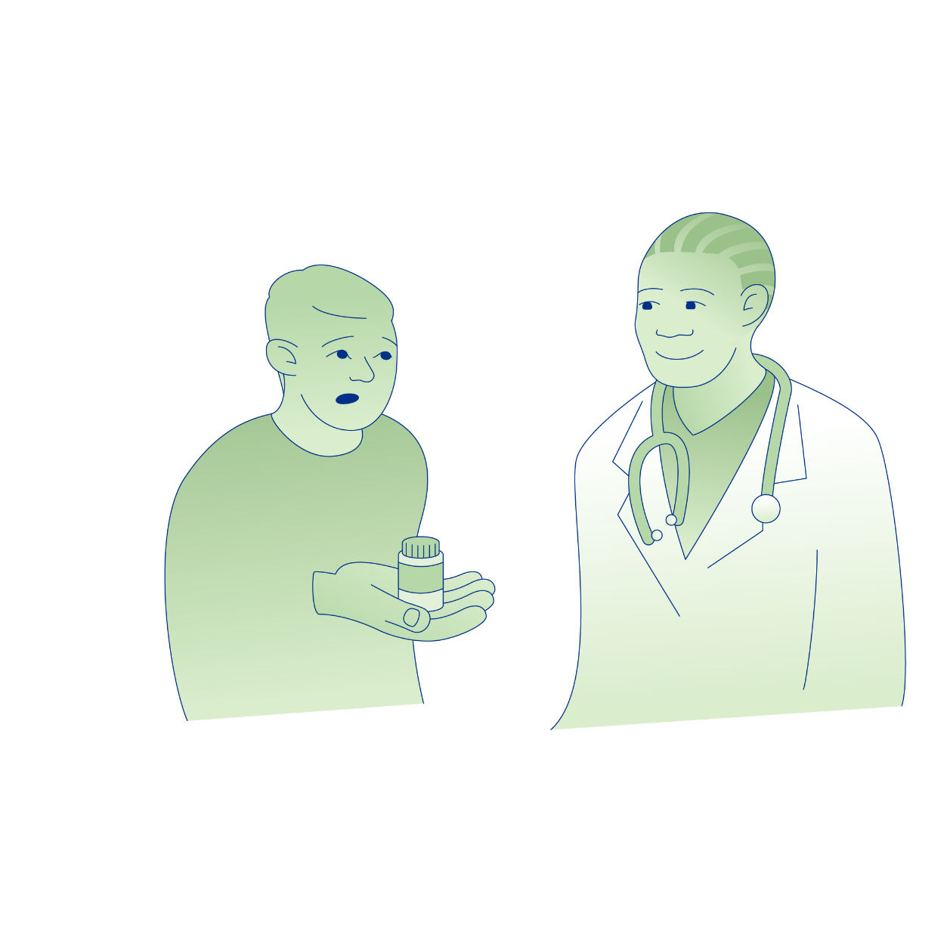
Hvis du har utfordringer med å ta medisiner som planlagt
Identifiser årsakene til at du ikke tar medisiner som forskrevet
Samarbeid med lege ved ønske om nedtrapping eller endring
av medisin
Notes:
Tekst:
Dersom man selv har vanskeligheter med å ta medisin, og kanskje ønsker å endre dose, endre medikament eller slutte helt med medisin, kan det være viktig å gå systematisk gjennom egne tanker og holdninger til medisin.
Identifiser årsakene til at du ikke tar medisiner som forskrevet
- Når man selv er klar over hvorfor man ikke ønsker å fortsette med forskrevet medisin, kan man diskutere alternative løsninger med egen lege.
Samarbeid med lege ved ønske om nedtrapping eller endring av medisin
- Da er det viktig å være åpen om årsakene til hvorfor man ønsker endringer, slik at man sammen kan finne en best mulig individuell tilpasset behandling.

Slide 34
Summegruppe
Har du utfordringer med å ta medisin som planlagt?
Hvis ja, hva gjør det vanskelig?
Notes:
SUMMEGRUPPE:
SPØRSMÅL:
Har du utfordringer med å ta medisin som planlagt?
Hvis ja, hva gjør det vanskelig?

Slide 35
Gode råd
Få informasjon om medisiner muntlig og skriftlig
Sjekk behov for resepter i god tid
Ta medisinen til fast tid, knytt til ritual, bruk dosett eller påminnelse
Hold fastlegen oppdatert
Utenlandsreise? Ta med skriv på engelsk
Notes:
Tekst:
Få info om medisiner muntlig og skriftlig
Sjekk behov for resepter i god tid
Ta medisinen til fast tid, knytt til ritual, ev. dosett eller påminnelse (f.eks. kalenderfunksjon på mobil)
Hold fastlegen oppdatert!
- Informer om medisinen du bruker ved behandling hos annen spesialist/sykehus
Utenlandsreise? Ta med skriv på engelsk

Slide 36
Egenaktivitet til neste gang
Noter hvilke medisiner du bruker i stemningsdagboken
Vurder om medisiner skal skrives inn som motsyklisk tiltak under punktet «Forebygging i varselfasen» i forebyggelsesplanen
Notes:
Evalueringsskjemaet: Minn deltagerne om å evaluere dagens kurs.

Slide 37




Presentasjonen er utformet av Vestre Viken, i samarbeid
med erfaringsspesialister og Bipolarforeningen.
Prosjektet er støttet av Rådet for psykisk helse
gjennom Stiftelsen Dam
©Vestre Viken. All bruk av grafikk utover det leverte materiell skal avtales. Design og illustrasjon: Melkeveien Designkontor AS.

